Slide 1

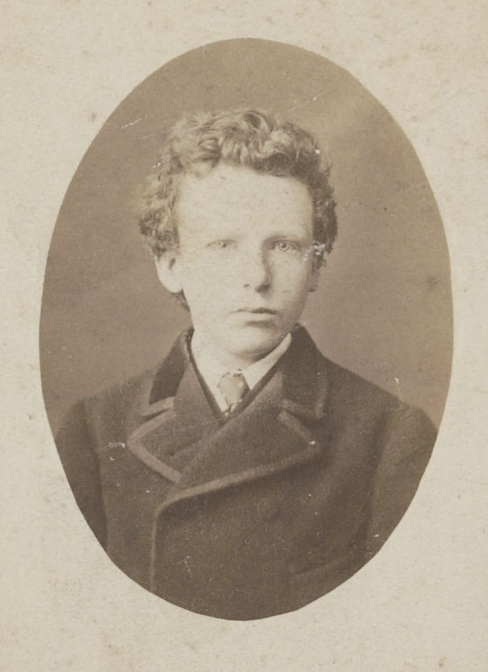
Vincent Willem van Gogh
1853 – 1890
Vincent περ. 1866, 13 χρονών

Slide 2
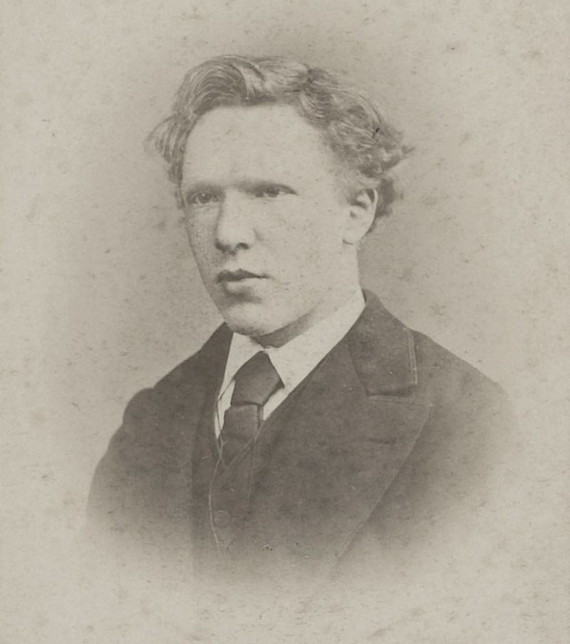
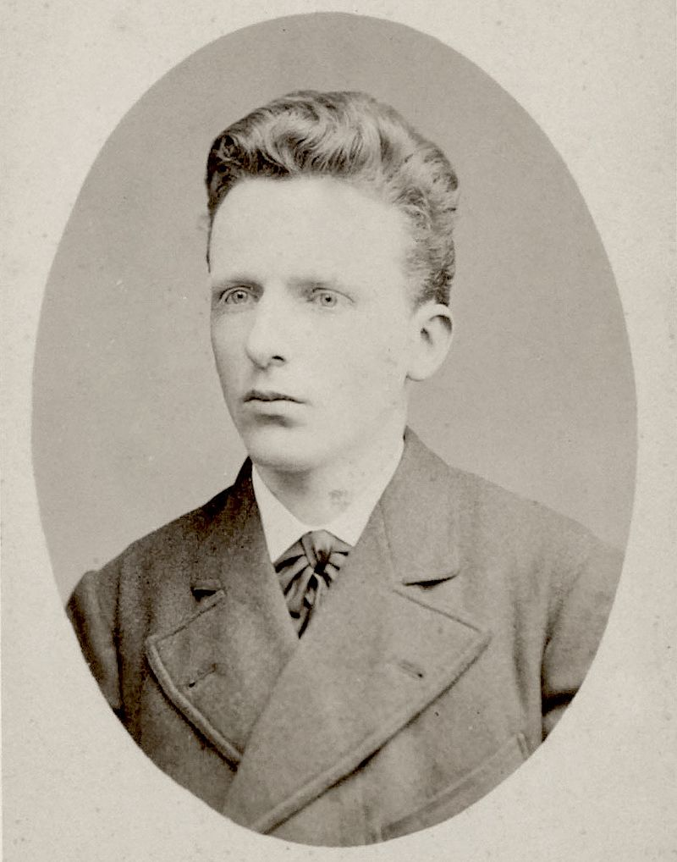
Ο Vincent Van Gogh το 1873,
όταν εργαζόταν στην Goupil & Cie's gallery στην Χάγη.
Ο Theo Van Gogh (φωτ. του 1878)
ήταν πάντα ο υποστηρικτής και ο
στενότερος φίλος του αδελφού του.

Slide 3
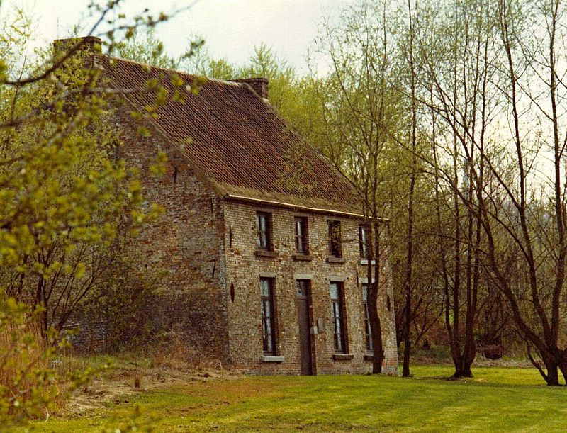
Το σπίτι του Van Gogh's στο Cuesmes, όπου αποφάσισε να γίνει καλλιτέχνης.

Slide 4
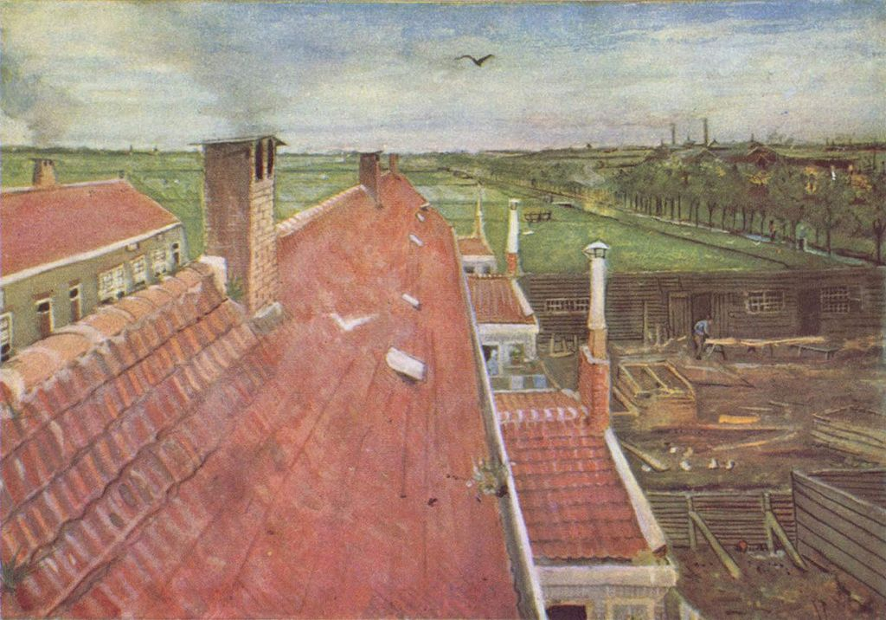
Etten, Drenthe and The Hague
‘’Rooftops, View from the Atelier The Hague’’
1882
Σε ιδιωτική συλλογή

Slide 5
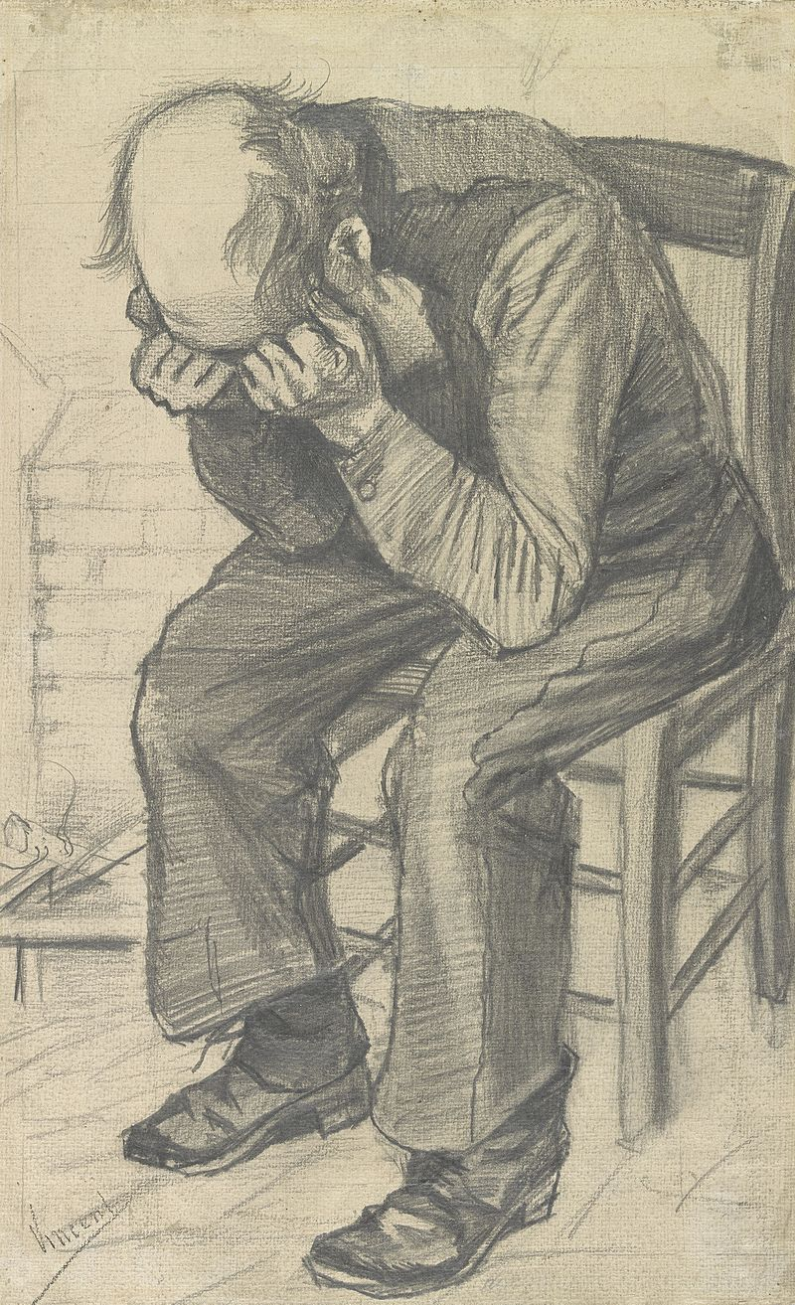
‘’Worn Out’’
(ξεθεωμένος)
pencil on watercolor paper
1882
Van Gogh Museum, Amsterdam

Slide 6
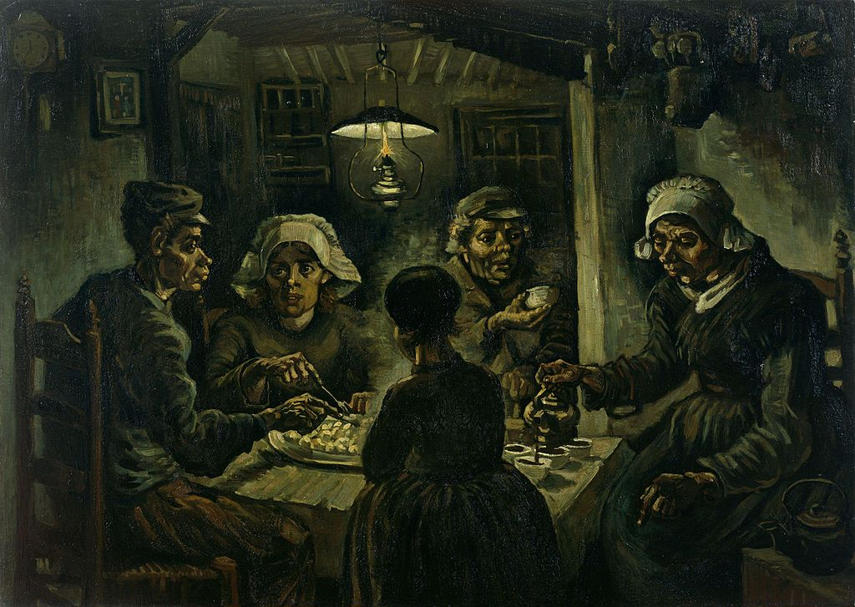
Nuenen and Antwerp (1883–86)
‘’The Potato Eaters’’
1885
Van Gogh Museum, Amsterdam

Slide 7
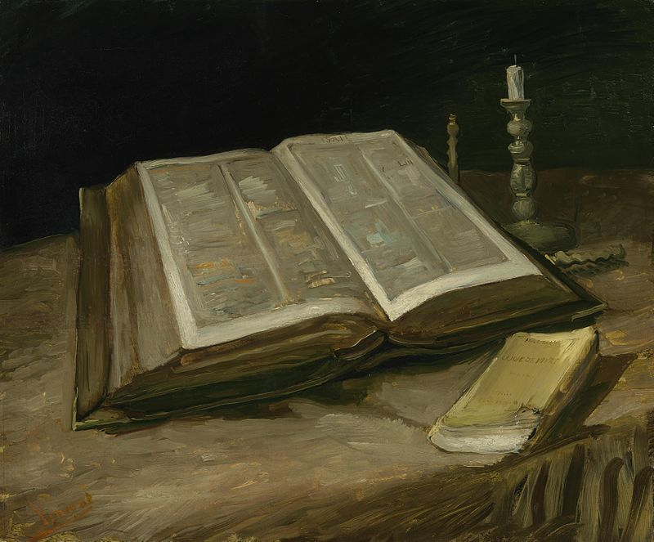
Still Life ( Νεκρή Φύση) with Open Bible, Extinguished Candle and Novel
1885
Van Gogh Museum, Amsterdam

Slide 8
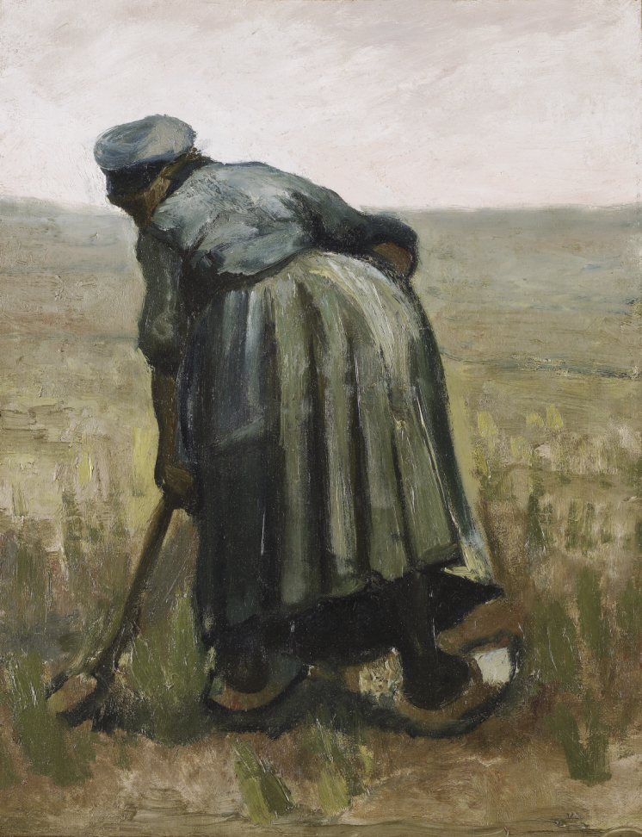
‘’Peasant Woman Digging
1885
Art Gallery of Ontario, Καναδάς

Slide 9
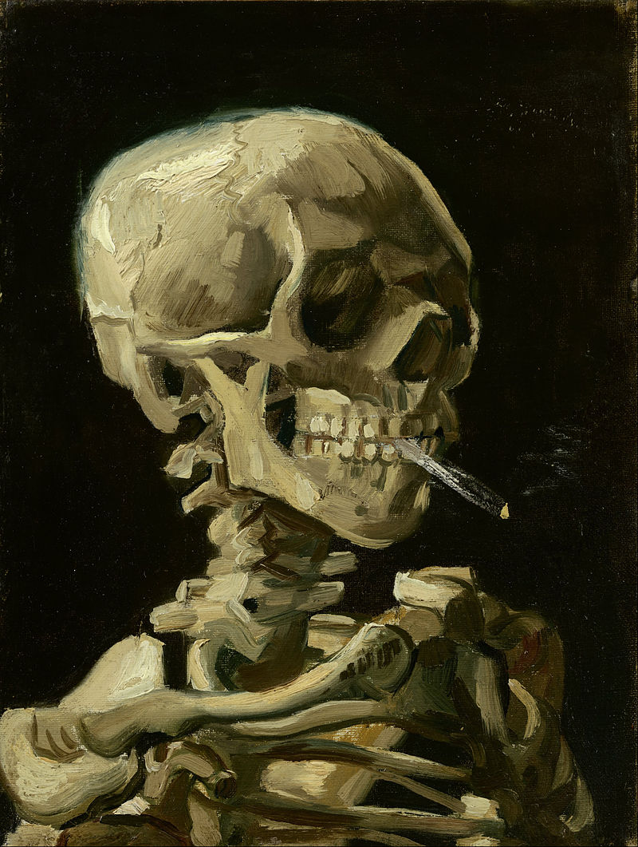
Skull of a Skeleton with Burning Cigarette
1885–86
Van Gogh Museum, Amsterdam

Slide 10
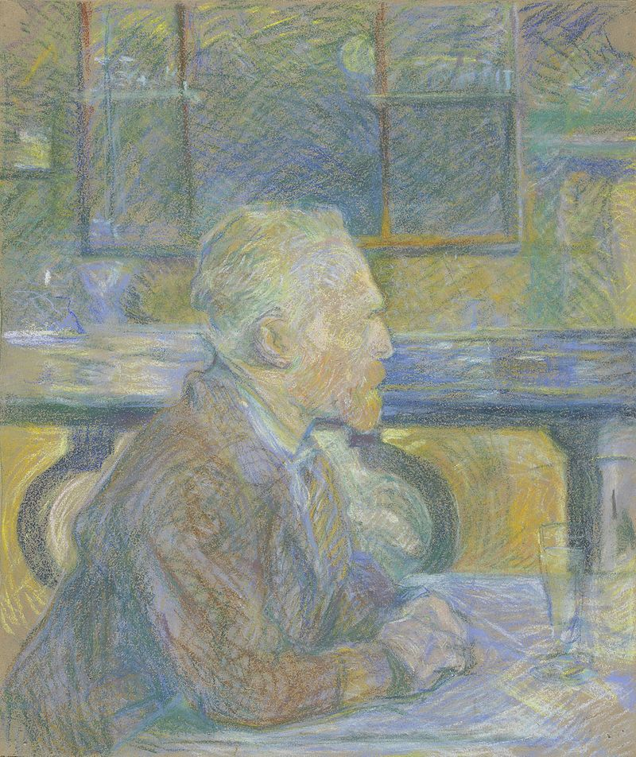
Paris (1886–88)
Vincent van Gogh,
1887
Henri de Toulouse-Lautrec
ζωγραφική με παστέλ
Van Gogh Museum,
Amsterdam

Slide 11
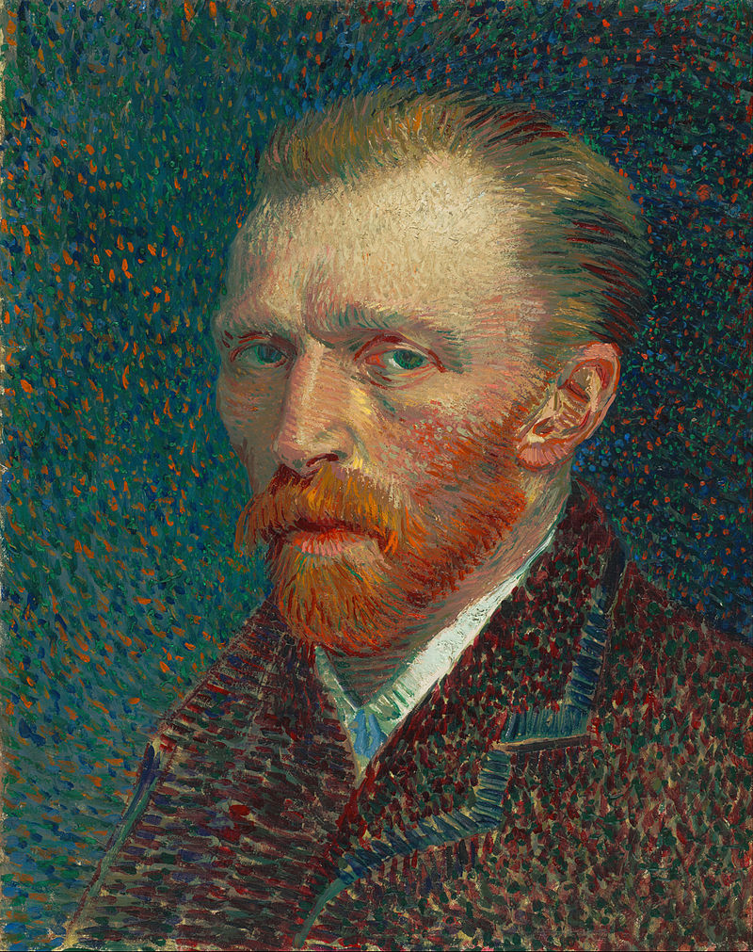
Self-Portrait
Αυτοπροσωπογραφία
1887
Art Institute of Chicago

Slide 12
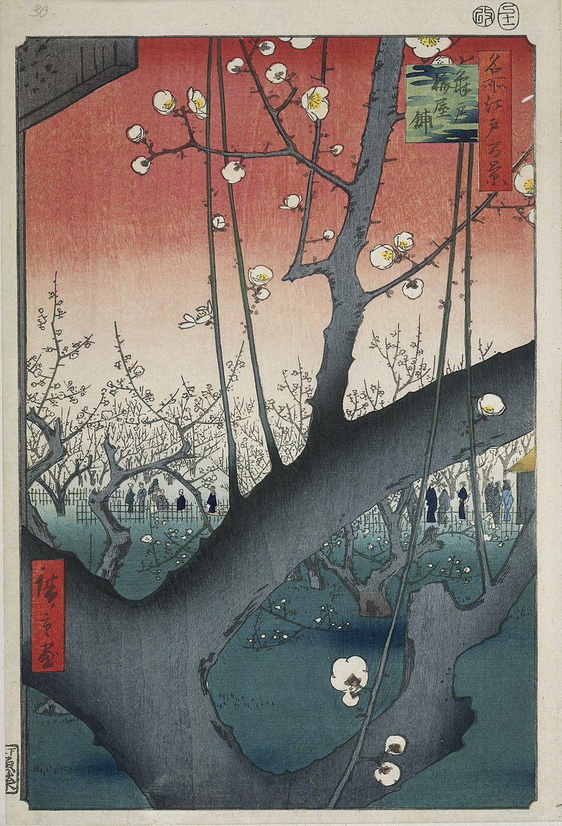
Edo, print 30:
‘’The Plum Garden in Kameido’’
1797 – 1858
Utagawa Hiroshige

Slide 13
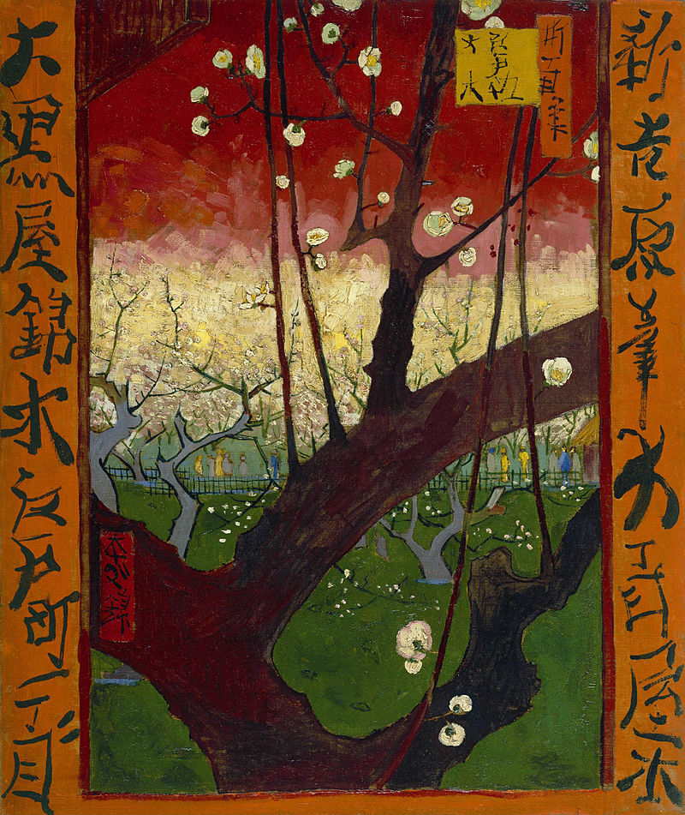
‘’Flowering Plum Orchard’’
(σύμφωνα με τον πίνακα του Hiroshige)
1887
Van Gogh Museum, Amsterdam

Slide 14
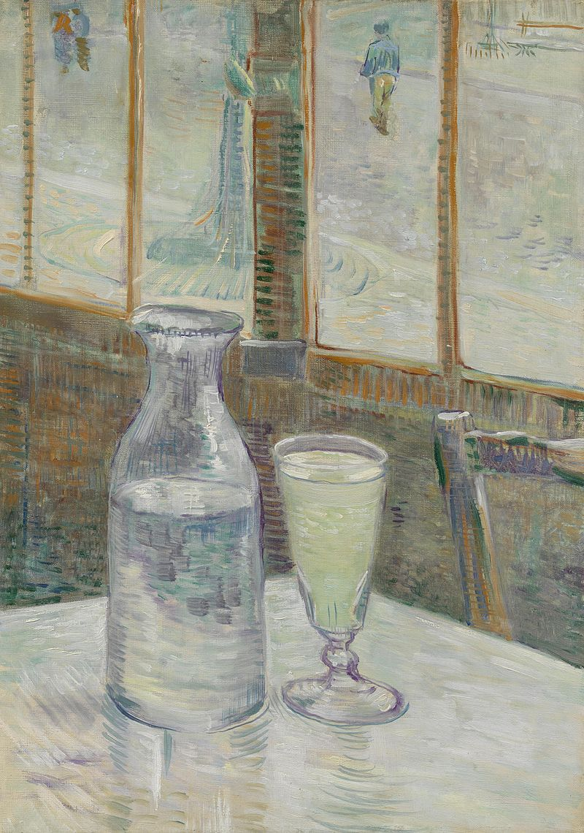
‘’Still Life with Glass of Absinthe and a Carafe’’
1887
Van Gogh Museum, Amsterdam

Slide 15
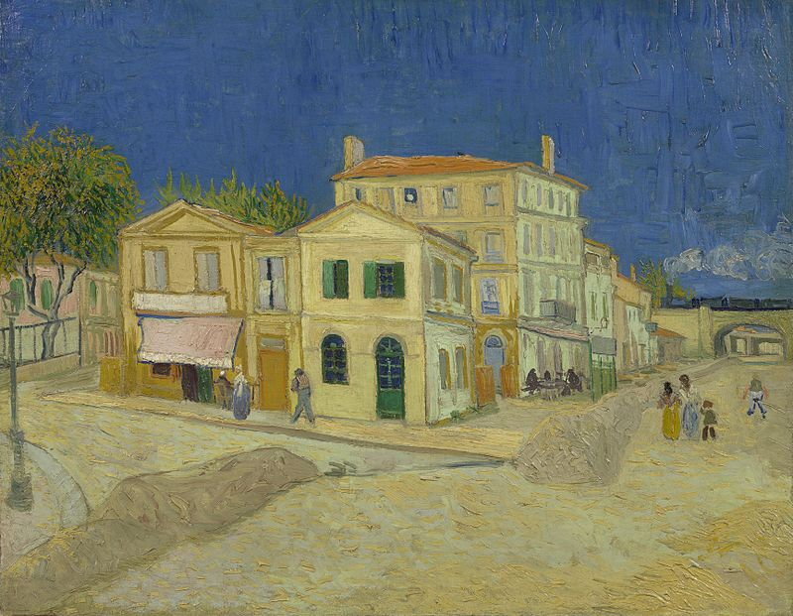
Arles (1888–89)
‘’The Yellow House’’
1888
Van Gogh Museum, Amsterdam

Slide 16
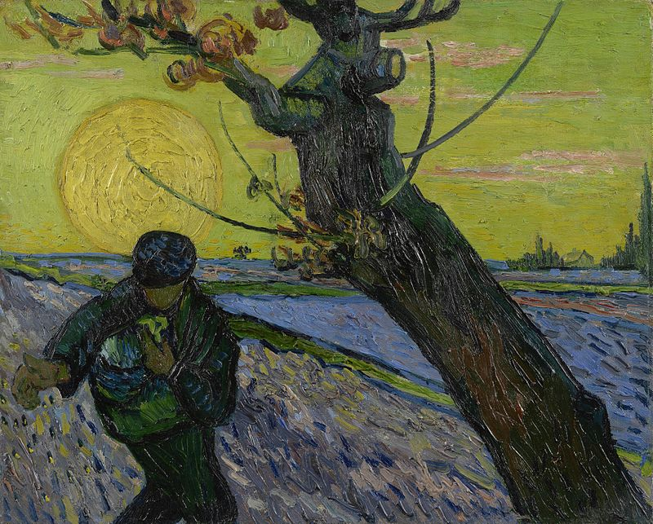
‘’The Sower with Setting Sun’’
1888
Van Gogh Museum, Amsterdam

Slide 17
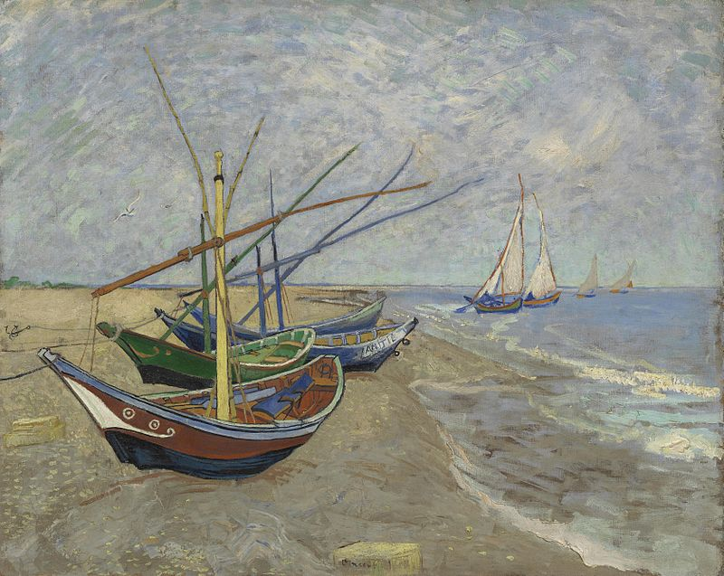
‘’Fishing Boats on the Beach at Saintes-Maries’’ June 1888, Van Gogh Museum, Amsterdam

Slide 18
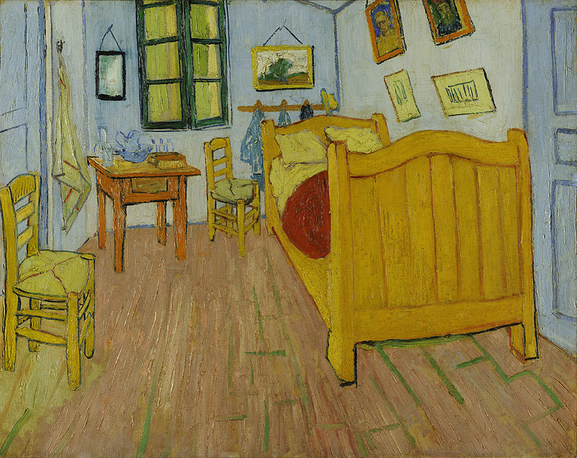
‘’Bedroom in Arles’’
1888
Van Gogh Museum, Amsterdam

Slide 19
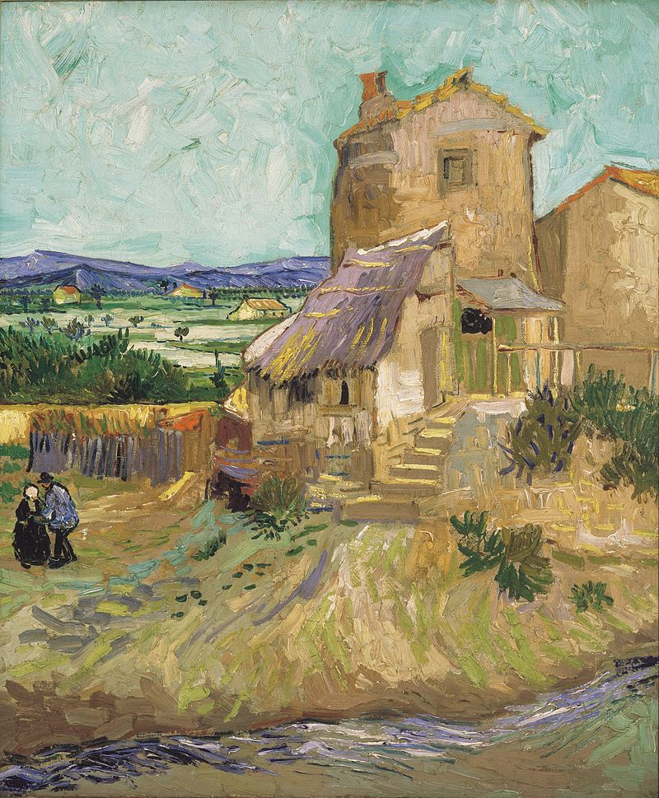
‘’The Old Mill’’
1888
Albright–Knox Art Gallery
Buffalo, New York

Slide 20
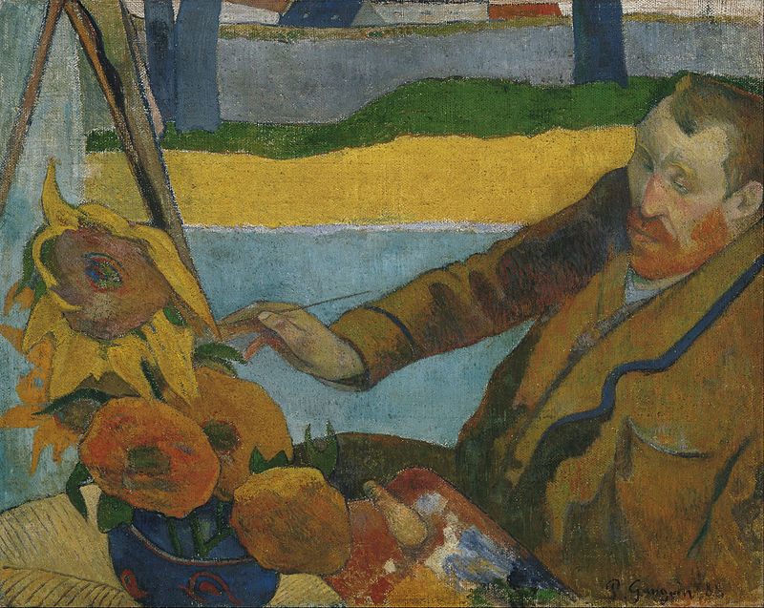
Gauguin's visit (1888)
’’The Painter of Sunflowers’’ Portrait of Vincent van Gogh
1888
Paul Gauguin
Van Gogh Museum, Amsterdam

Slide 21
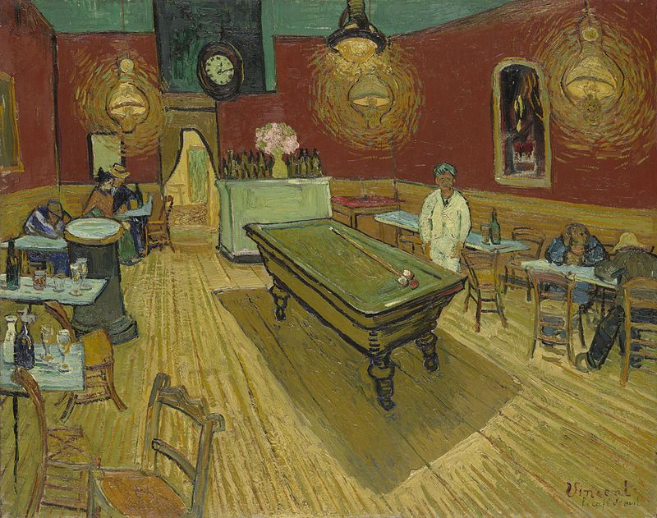
‘’The Night Café’’
1888
Yale University Art Gallery
New Haven, Connecticut, Η.Π.Α.

Slide 22
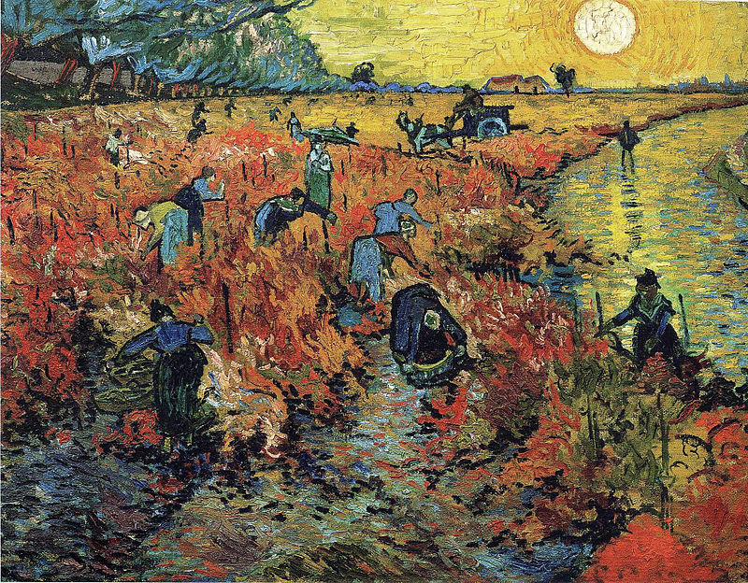
‘’The Red Vineyard’’
1888
Pushkin Museum, Μόσχα
Sold to Anna Boch, 1890

Slide 23
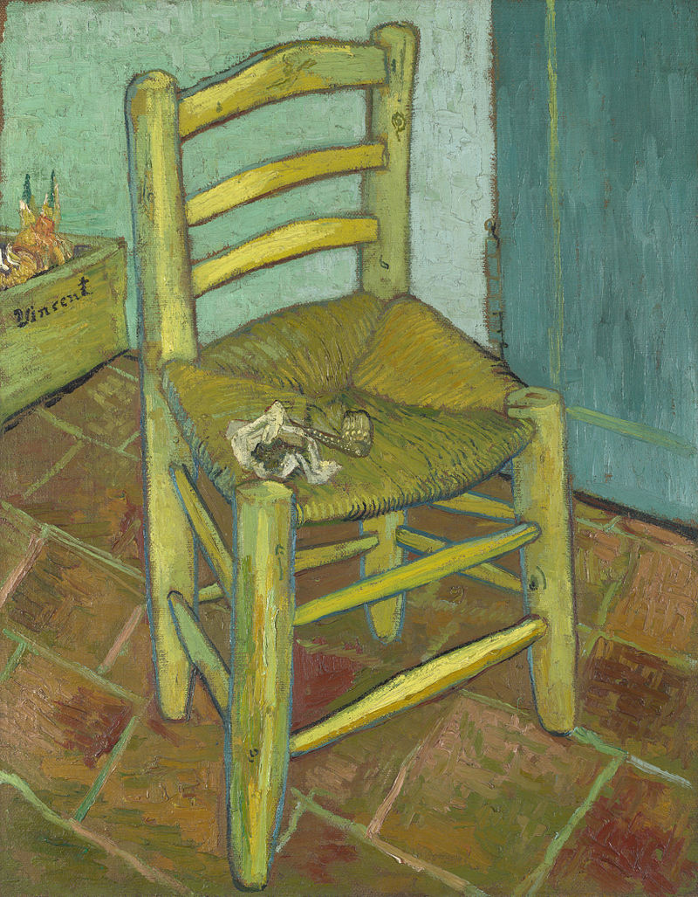
‘’Van Gogh's Chair’’
1888
National Gallery, London

Slide 24
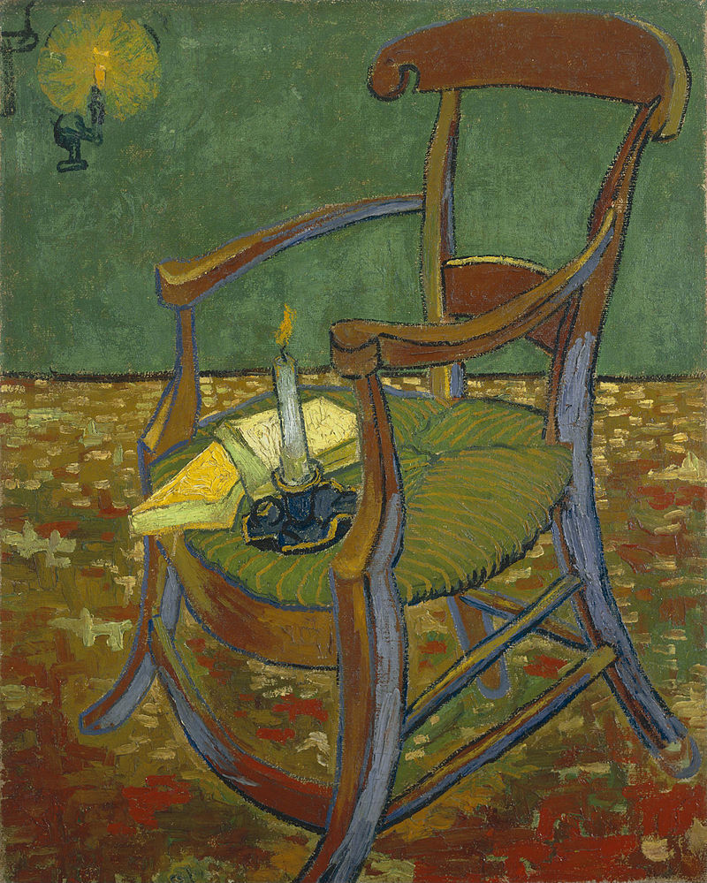
‘’Paul Gauguin's Armchair’’
1888
Van Gogh Museum, Amsterdam

Slide 25
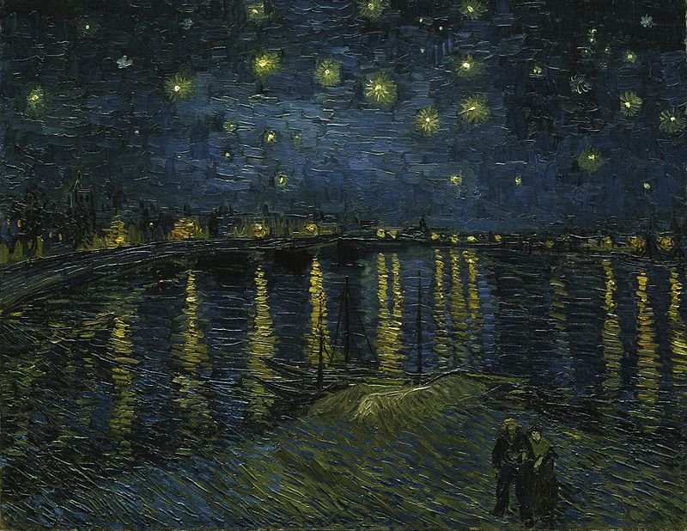
‘’Starry Night Over the Rhone’’
1888
Musée d'Orsay, Paris

Slide 26
Γράφει στον αδελφό του :
‘’…όσο αφορά το γαλαζοπράσινο τμήμα του ουρανού, η Μεγάλη Άρκτος είναι ένα σπινθηροβόλο πράσινο και ροζ, των οποίων η διακριτική ωχρότητα έρχεται σε αντίθεση με το βάναυσο χρυσό του φωταέριου…’’
‘’Starry Night Over the Rhone’’
1888
Van Gogh
Musée d'Orsay, Paris
Στην πραγματικότητα, η άποψη που απεικονίζεται στον πίνακα βρίσκεται απέναντι από τη Μεγάλη Άρκτο, που είναι βόρεια.

Slide 27
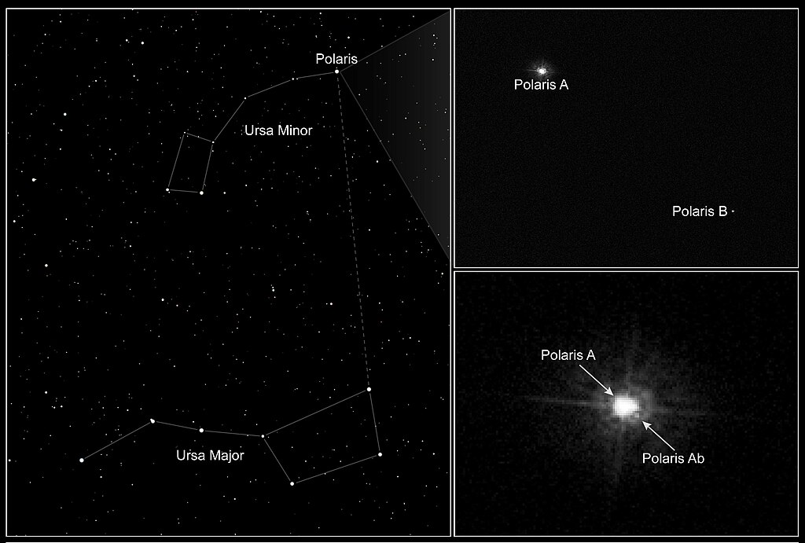
‘’Stella Maris’’ αποκαλούν οι ναυτικοί τον Πολικό Αστέρα, τον αστερισμό Α της Μικρής Άρκτου, ο οποίος παραμένει σχεδόν σταθερός στον ουρανό, αφού η τροχιά του είναι πολύ μικρή.
Σήμερα απέχει ελάχιστα από τον Βόρειο Ουράνιο Πόλο, οπότε όλοι οι αστέρες δίνουν την εντύπωση ότι περιφέρονται γύρω του.
Οι ναυτικοί μέσω αυτού βρίσκουν τον Βορρά από τη στεριά και από τη θάλασσα.
Συνειρμικά ο Άγιος Ιερώνυμος στο ‘’Ονομαστικόν’’ ονόμασε ‘’Stella Maris’’ και την Θεοτόκο από το όνομά της : Μαρία.

Slide 28
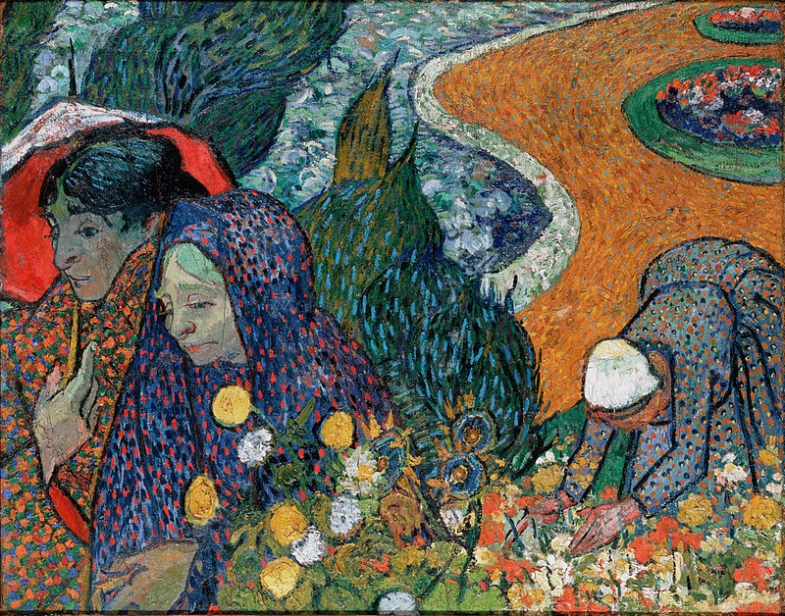
‘’Memory of the Garden at Etten (Ladies of Arles)’’
1888
Hermitage Museum, St Petersburg

Slide 29
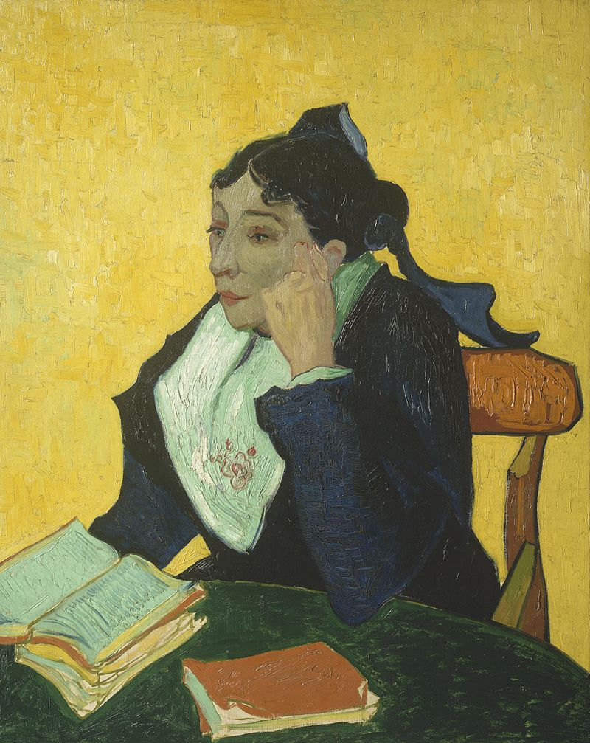
‘’L‘ Arlésienne :
Madame Ginoux with Books’’
1888
Metropolitan Museum of Art,
New York

Slide 30
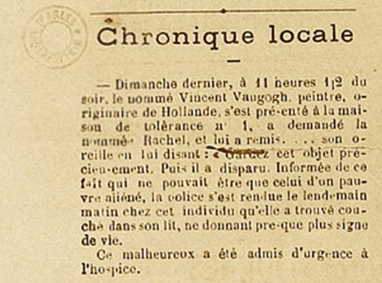
Hospital in Arles (December 1888)
Άρθρο τοπικής εφημερίδας αναφέρει στις 30 Δεκεμβρίου 1888 τον
αυτό-ακρωτηριασμό του Βαν Γκογκ.

Slide 31
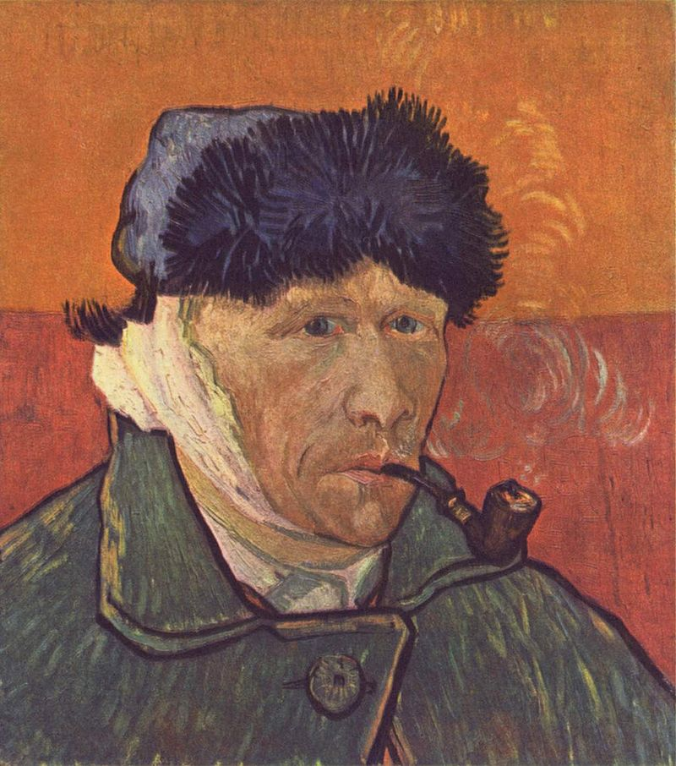
‘’Self-portrait
with Bandaged Ear and Pipe’’
1889
Ιδιωτική συλλογή

Slide 32
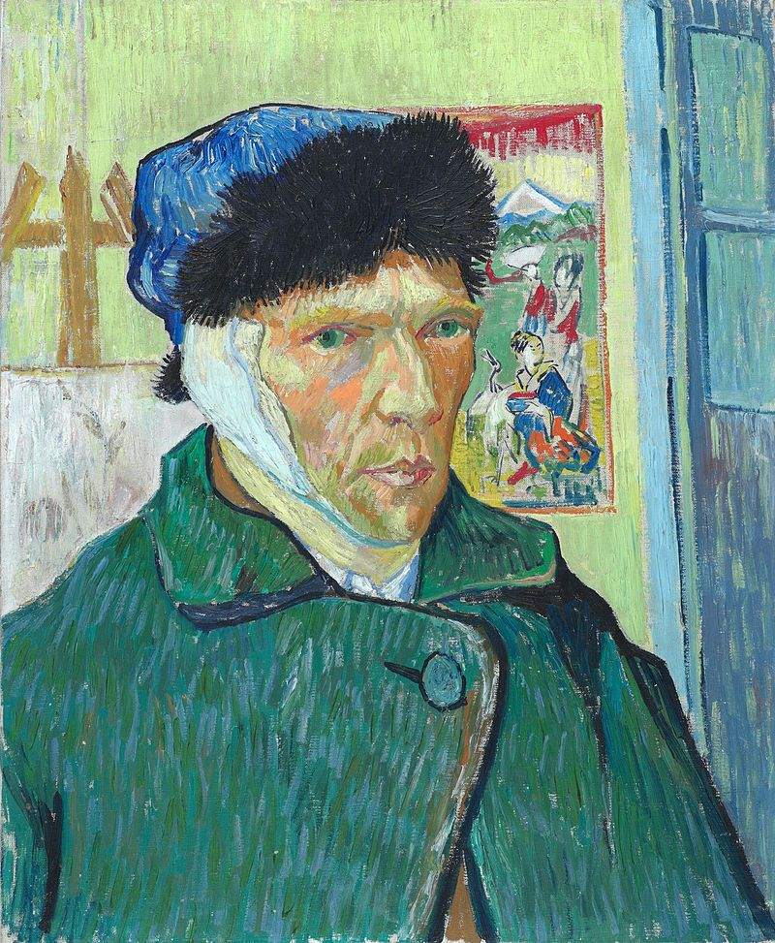
‘’Self-portrait with Bandaged Ear’’
1889
Courtauld Institute of Art, London

Slide 33
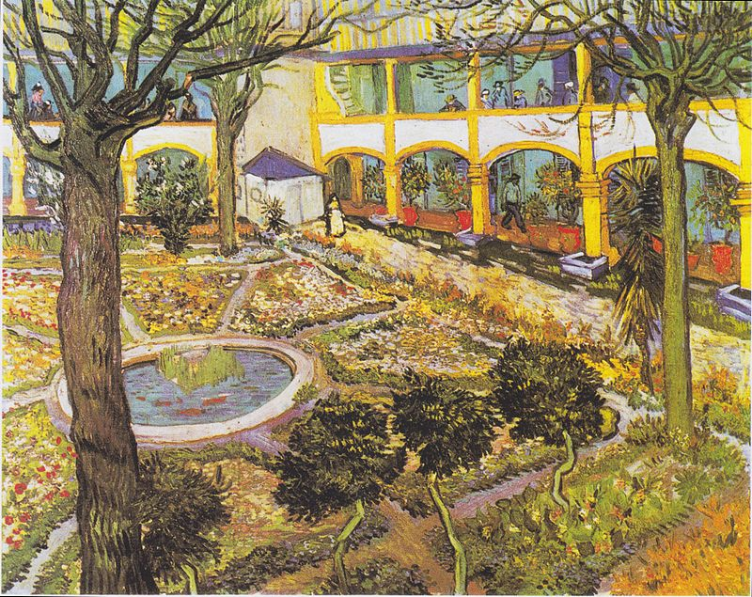
‘’The Courtyard of the Hospital at Arles’’
1889
Oskar Reinhart Collection Switzerland

Slide 34
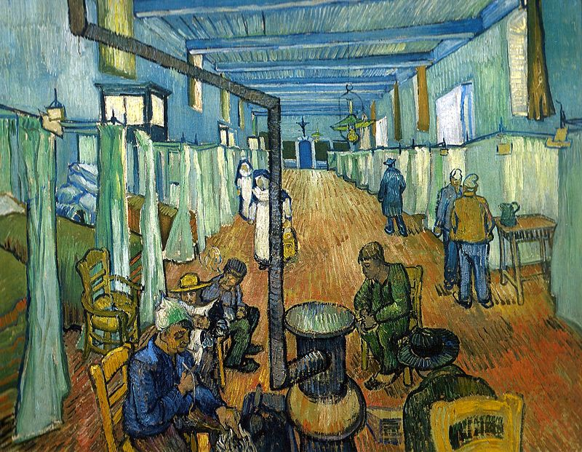
‘’Ward in the Hospital in Arles’’
1889
Oskar Reinhart Collection, Switzerland

Slide 35
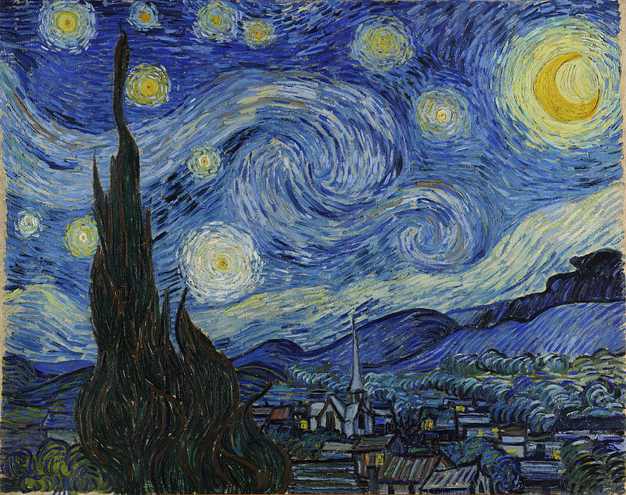
Saint-Rémy (May 1889 – May 1890)
Αν και ζωγράφισε το έργο στη διάρκεια της ημέρας έχει απεικονίσει χαοτικές
δίνες 11αστεριών που ακολουθούν την κλιμάκωση Κολμογκόροφ, όπως προκύπτει από μαθηματική ανάλυση της εικόνας.
Ο Βαν Γκογκ αναπαράγει σε πίνακές του, επακριβώς, νόμους της φύσης.
Το πιο λαμπρό αστέρι στον πίνακα, στην δεξιά πλευρά του θεατή κοντά στο κυπαρίσσι, είναι στην πραγματικότητα ο πλανήτης Αφροδίτη.
‘’The Starry Night’’
1889
Van Gogh
Museum of Modern Art, New York

Slide 36
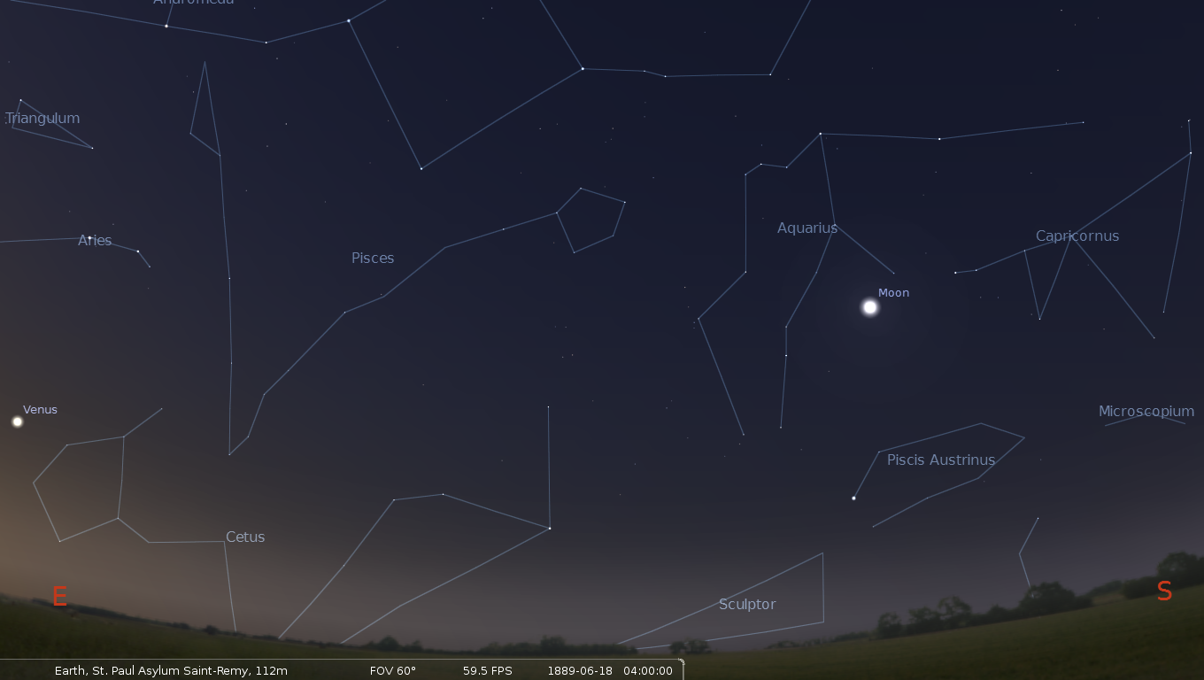
Νυκτερινός ουρανός από το Άσυλο του Saint-Paul , στο Saint- Rémy στις 18 Ιουνίου 1889
Ο Βίνσεντ έγραψε στον Τεό , ‘’… σήμερα το πρωί είδα το τοπίο από το παράθυρό μου για μεγάλο χρονικό διάστημα πριν από την ανατολή, με τίποτα άλλο εκτός από την πρωινό αστέρι, το οποίο φάνταζε πολύ μεγάλο".
Οι ερευνητές επιβεβαίωσαν ότι η Αφροδίτη ήταν πράγματι ορατή την αυγή, στην Προβηγκία, την άνοιξη του 1889 και την εποχή εκείνη ήταν πολύ φωτεινή.

Slide 37
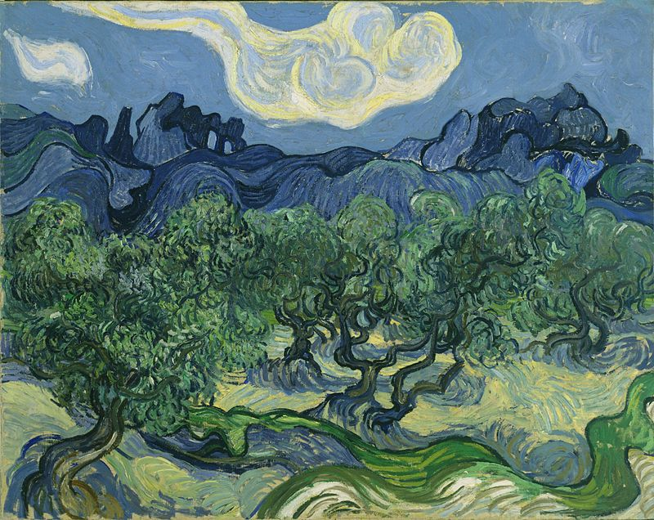
‘’Olive Trees with the Alpilles in the Background’’
1889
Museum of Modern Art, New York

Slide 38
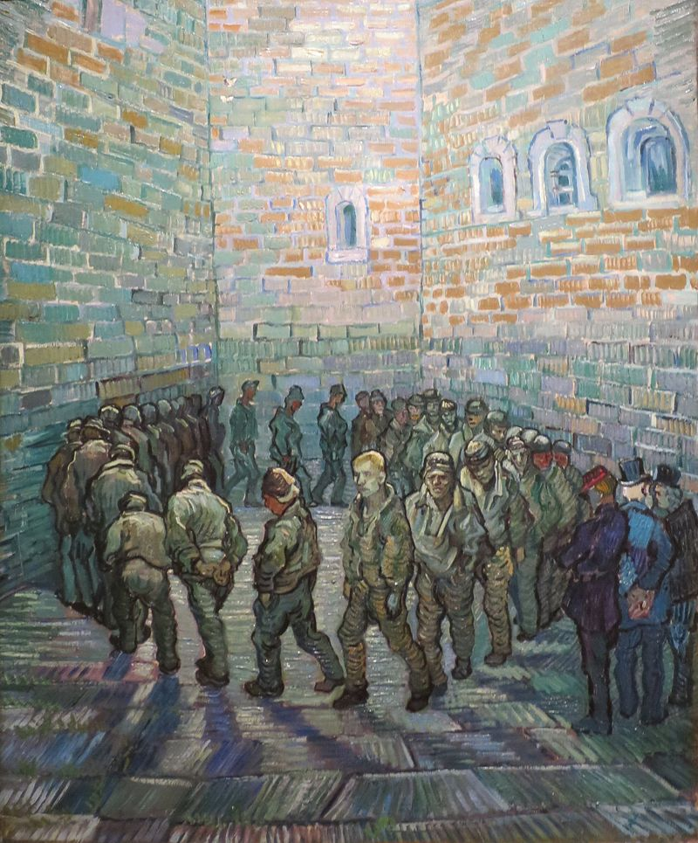
‘’The Round of the Prisoners’’
(εμπνευσμένος από τον Doré)
1890
Pushkin Museum, Moscow

Slide 39
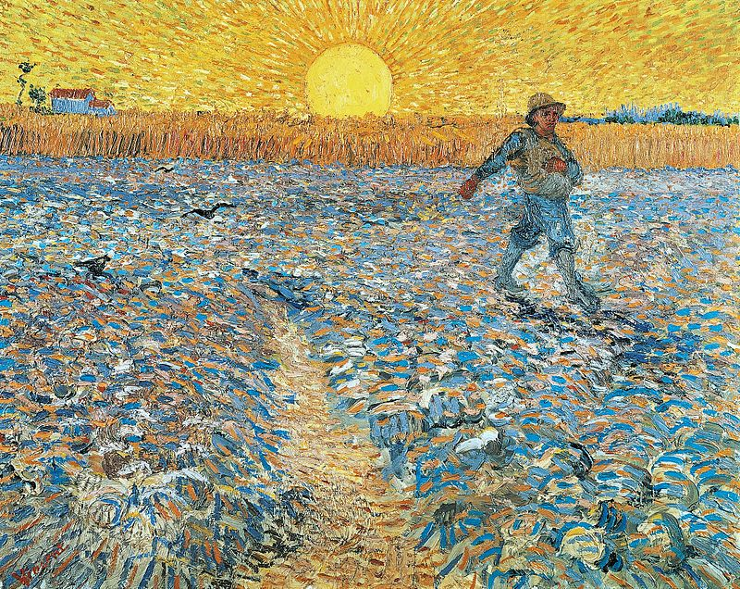
‘’The Sower’’
(εμπνευσμένος από τον Millet)
1888
Kröller-Müller Museum, Otterlo

Slide 40
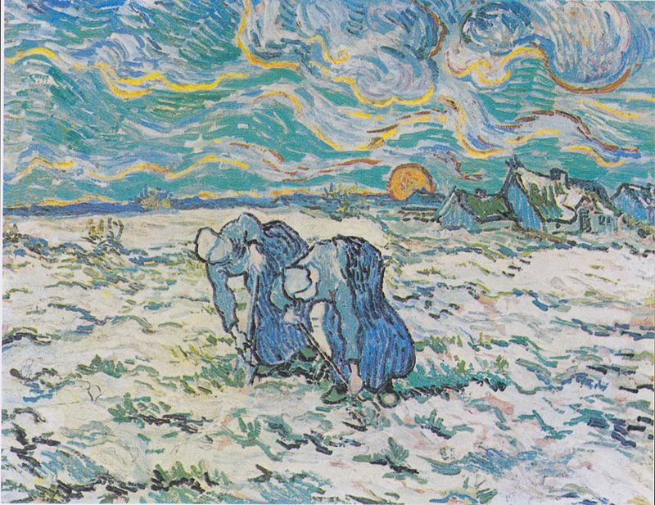
‘’Two Peasant Women Digging in a Snow-Covered Field at Sunset’’
(εμπνευσμένος από τον Millet)
1890
Foundation E.G. Bührle Collection, Zurich, Switzerland

Slide 41
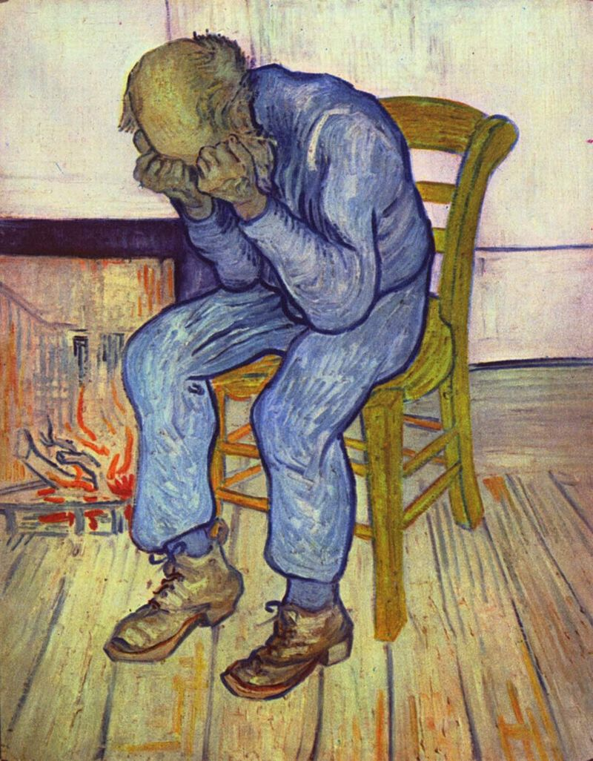
‘’Sorrowing Old Man’’
('At Eternity's Gate')
1890
Kröller-Müller Museum, Otterlo

Slide 42
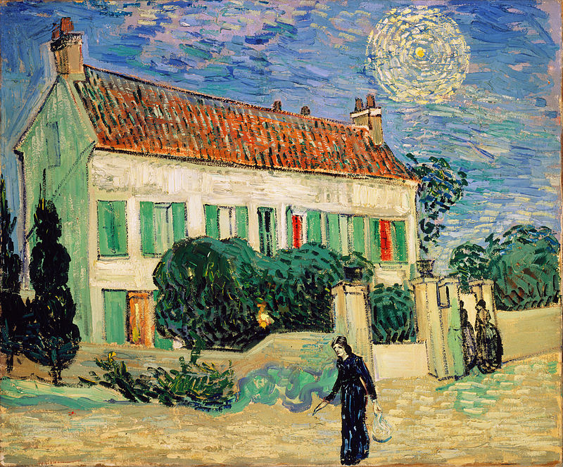
Auvers-sur-Oise (May–July 1890)
‘’White House at Night’’
1890
Hermitage Museum, St Petersburg
Ζωγραφίστηκε 6 εβδομάδες πριν τον θάνατό του

Slide 43
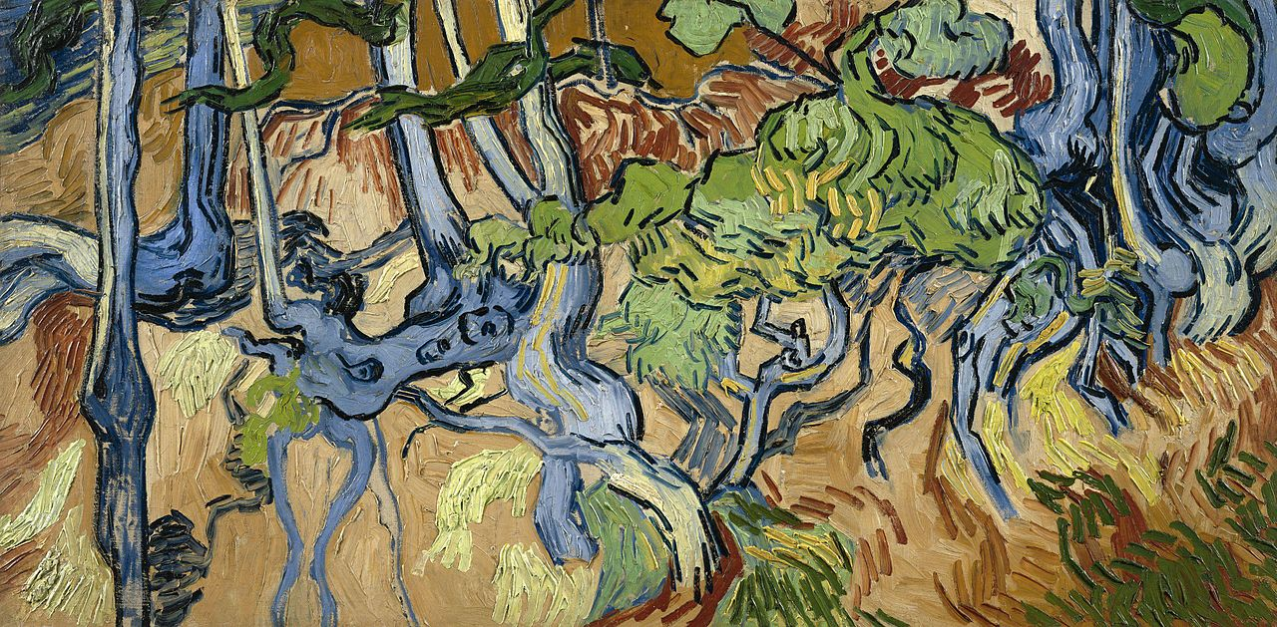
‘’Tree Roots’’
1890
Van Gogh Museum, Amsterdam

Slide 44
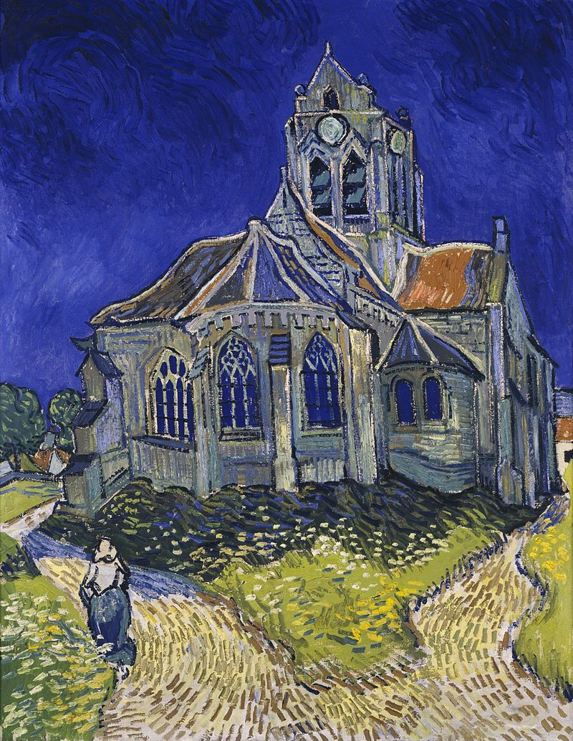
‘’The Church at Auvers’’
1890
Musée d'Orsay, Paris

Slide 45
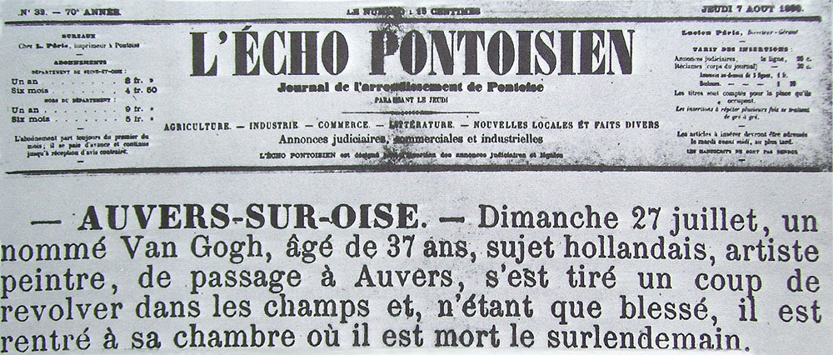
Άρθρο στην εφημερίδα L'Écho Pontoisien της 7^{ης} Αυγούστου 1890, που ανακοινώνει τον θάνατο του Van Gogh.

Slide 46
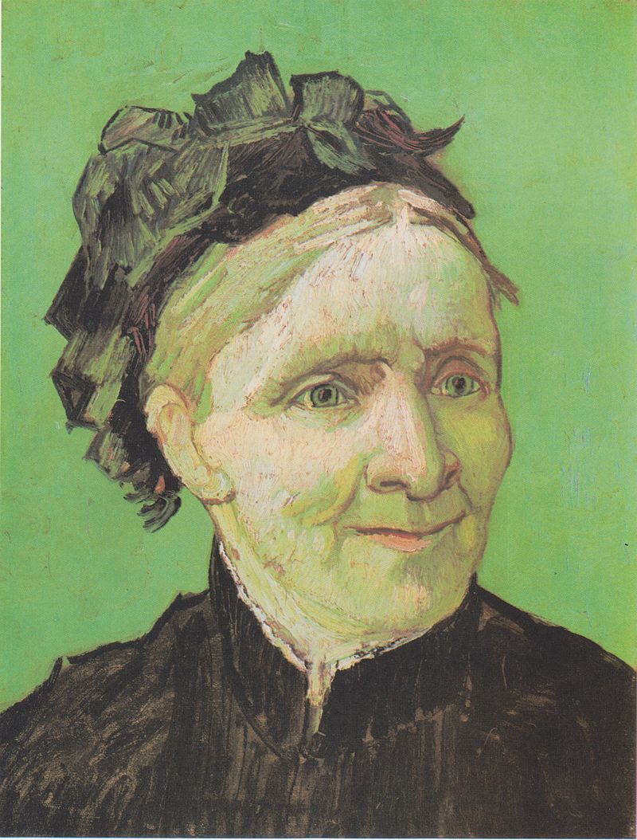
Πορτρέτα
‘’Portrait of Artist's Mother’’
1888
Norton Simon Museum of Art,
Pasadena, California

Slide 47
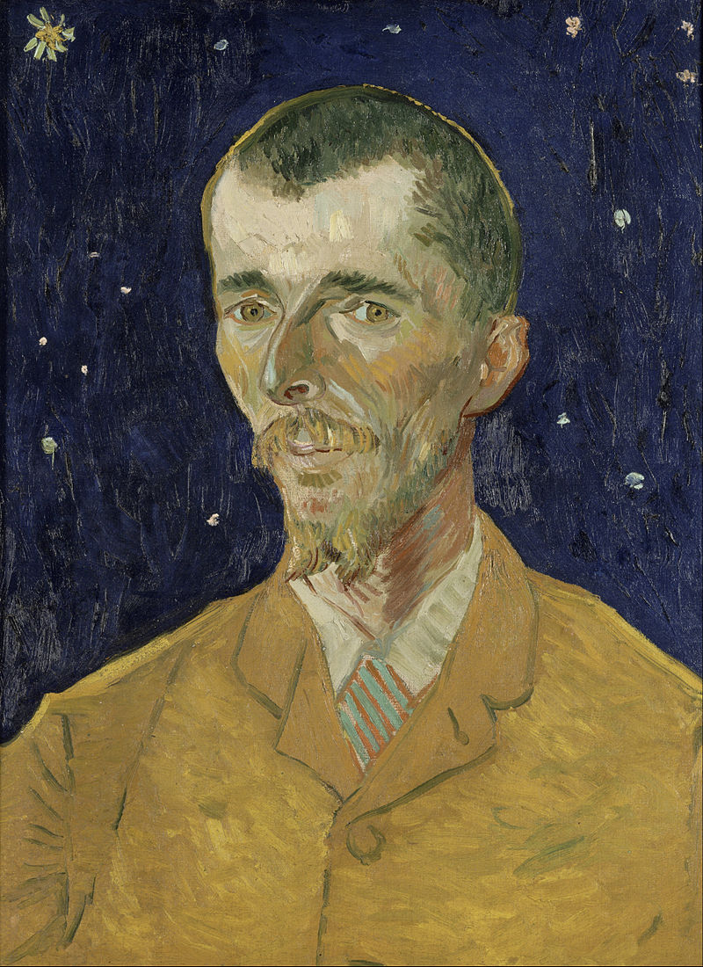
Eugène Boch,
(The Poet Against a Starry Sky)
1888
Musée d'Orsay, Paris

Slide 48
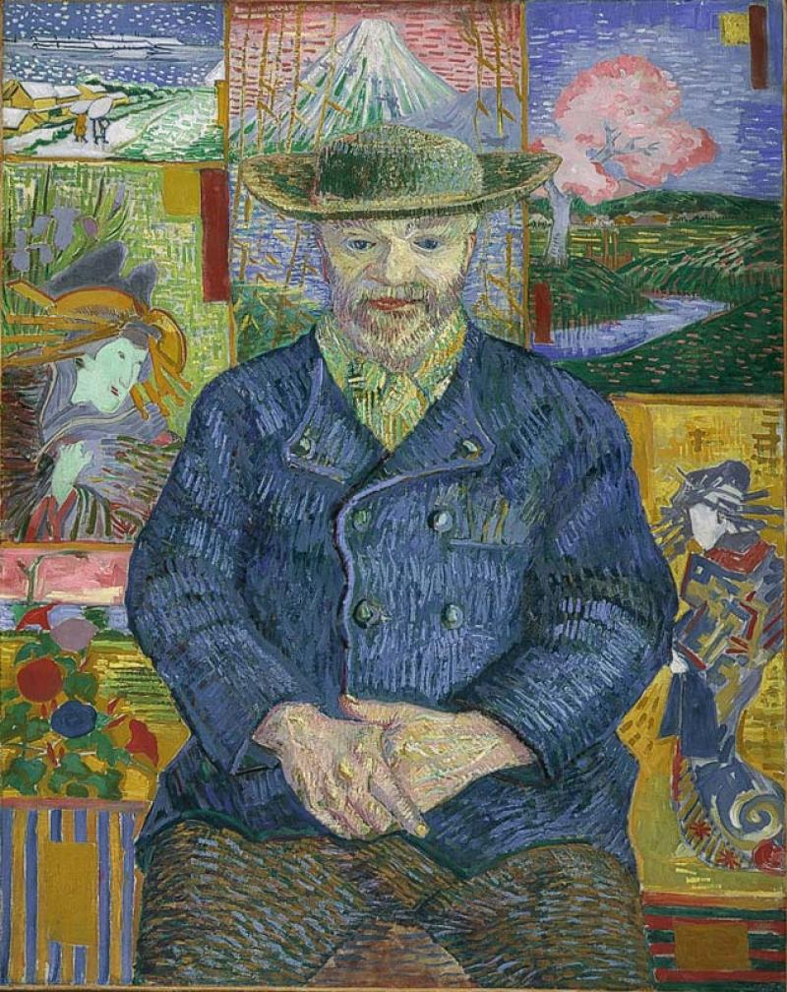
‘’Portrait of Père Tanguy’’
1887
Musée Rodin, Paris

Slide 49
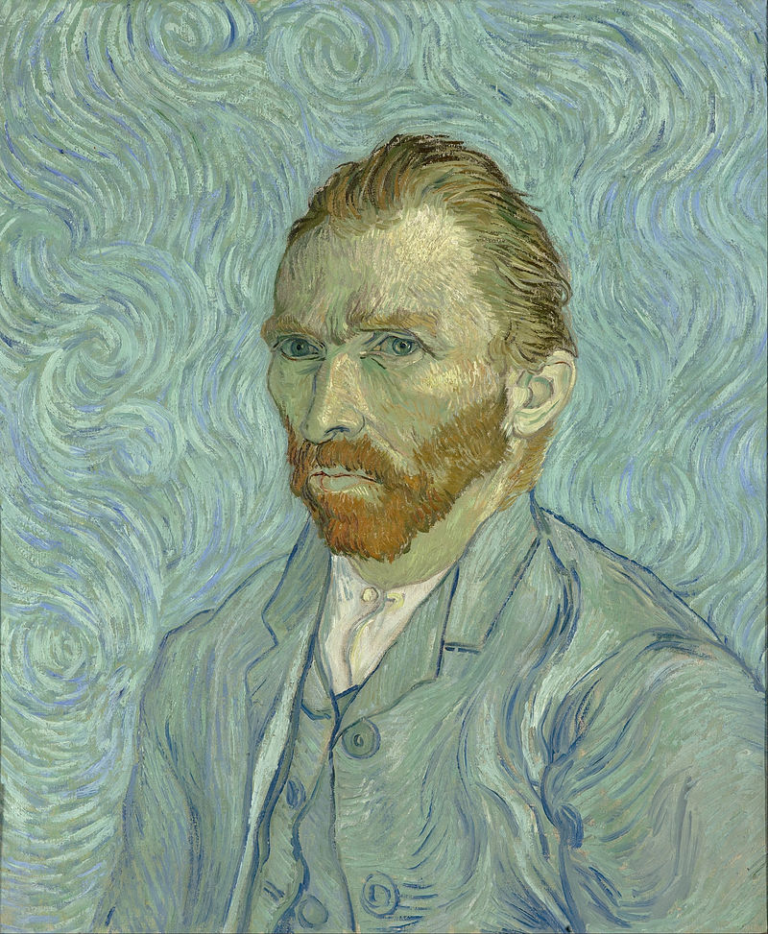
‘’Self-Portrait’’
1889
Musée d'Orsay, Paris

Slide 50
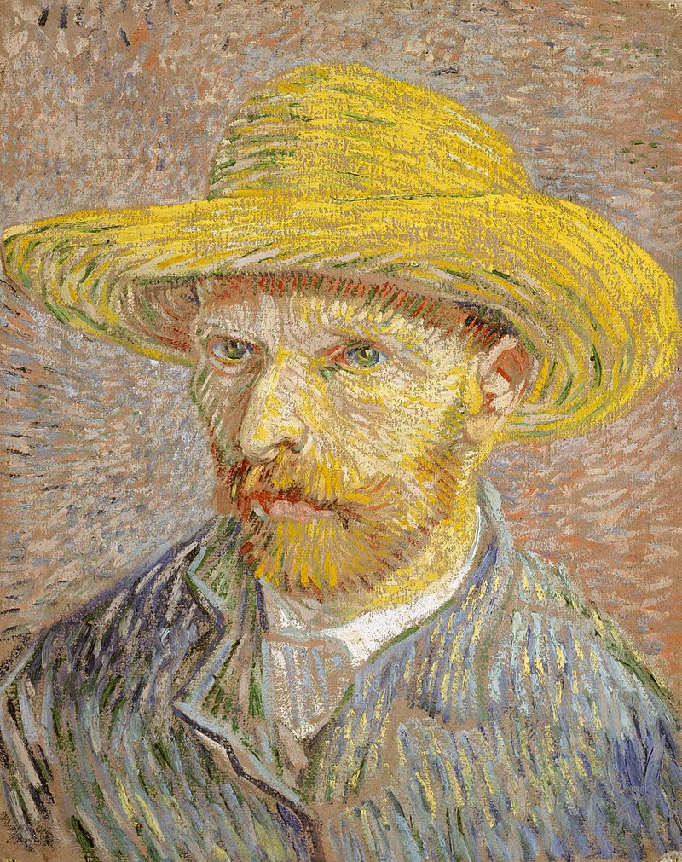
‘’Self-Portrait with Straw Hat’’
1887–88
Metropolitan Museum of Art,
New York

Slide 51

Αυτοπροσωπογραφίες
‘’Self-Portrait’’
1889
National Gallery of Art
Washington, D.C.
Οι αυτοπροσωπογραφίες του στο Saint-Rémy δείχνουν την πλευρά του με το ακρωτηριασμένο αυτί, όπως έβλεπε τον εαυτό του στον καθρέφτη.

Slide 52

‘’Self-Portrait Without Beard’’
περ. Σεπτέμβριος 1889
Αυτός ο πίνακας μπορεί να ήταν η τελευταία αυτοπροσωπογραφία του Βαν Γκογκ. Τον έκανε δώρο στη μητέρα του ως δώρο γενεθλίων.

Slide 53

Λουλούδια
‘’Still Life:
Vase with Fourteen Sunflowers’’
1888
National Gallery, London

Slide 54

‘’Still Life:
Vase with Twelve Sunflowers’’
1888
Neue Pinakothek, Munich

Slide 55

‘’Irises’’
1889
J. Paul Getty Museum, Los Angeles

Slide 56

‘’Almond Blossom’’
1890
Van Gogh Museum, Amsterdam

Slide 57

‘’Still Life: Vase with Irises Against a
Yellow Background’’
1890
Van Gogh Museum, Amsterdam

Slide 58

‘’Still Life: Pink Roses in a Vase’’
1890
Metropolitan Museum of Art,
New York

Slide 59

Κυπαρίσσια
‘’Road with Cypress and Star’’
1890
Kröller-Müller Museum, Otterlo

Slide 60

‘’Cypresses in Starry Night’’
Σχέδιο με γραφίδα από καλάμι που φιλοτέχνησε ο Βαν Γκογκ μετά τον πίνακα το 1889.

Slide 61

‘’Wheat Field with Cypresses’’
1889
Metropolitan Museum of Art, New York

Slide 62

‘’Cypresses’’
1889
Metropolitan Museum of Art,
New York

Slide 63

‘’Pink Peach Tree in Blossom
(Reminiscence of Mauve)’’
ακουαρέλα 1888
Kröller-Müller Museum

Slide 64

‘‘The Pink Orchard’’ also ’’Orchard with Blossoming Apricot Trees’’
1888
Van Gogh Museum, Amsterdam

Slide 65

‘’View of Arles, Flowering Orchards’’
1889
Neue Pinakothek, Μόναχο

Slide 66

Χωράφια καλαμποκιού
‘’Wheatfield Under Thunderclouds’’
1890
Van Gogh Museum, Amsterdam, Ολλανδία

Slide 67

‘’Enclosed Wheat Field with Rising Sun’’
1889
Kröller-Müller Museum, Otterlo, Ολλανδία

Slide 68

‘’Rain’’ or ’’Enclosed Wheat Field in the Rain’’
1889
Philadelphia Museum of Art, Philadelphia

Slide 69

Γράφει στον αδελφό του Τεό, περίπου στις
23 Μαΐου του 1889 : ‘’…μπορώ να διακρίνω ένα τετράγωνο κομμάτι γης με σιτάρι, πάνω από το οποίο, το πρωί, βλέπω τον ήλιο να ανατέλλει σε όλο του το μεγαλείο…’’
‘’Wheat Fields (Van Gogh series)’’
Αρχές Ιουνίου 1889
Kröller-Müller Museum, Otterlo, Ολλανδία

Slide 70

‘’Wheat Field at Auvers with White House’’
1890
The Phillips Collection, Washington D.C.

Slide 71

‘’Wheatfield with Crows’’
1890
Van Gogh Museum, Amsterdam

Slide 72

‘’Painter on the Road to
Tarascon’’
Αύγουστος 1888
(καταστράφηκε στη φωτιά
κατά τον Β’ Π.Π. )

Slide 73

The Van Gogh Museum

